Slide 1
Русский язык 4 класс
Развитие речи.
Письмо по памяти
сравнительного описательного текста

Slide 2
Знакомимся с текстом!
Лосиха и лосёнок
Определите тему текста.
Подберите к тексту заголовок.
с. 36 упр. 77

Slide 3
Работаем с текстом!
Лосиха и лосёнок
Найдите и прочитайте в тексте описание лосихи.

Slide 4
Работаем с текстом!
Лосиха и лосёнок
Найдите и прочитайте в тексте описание лосёнка.
Для чего автор даёт сравнительное описание?

Slide 5
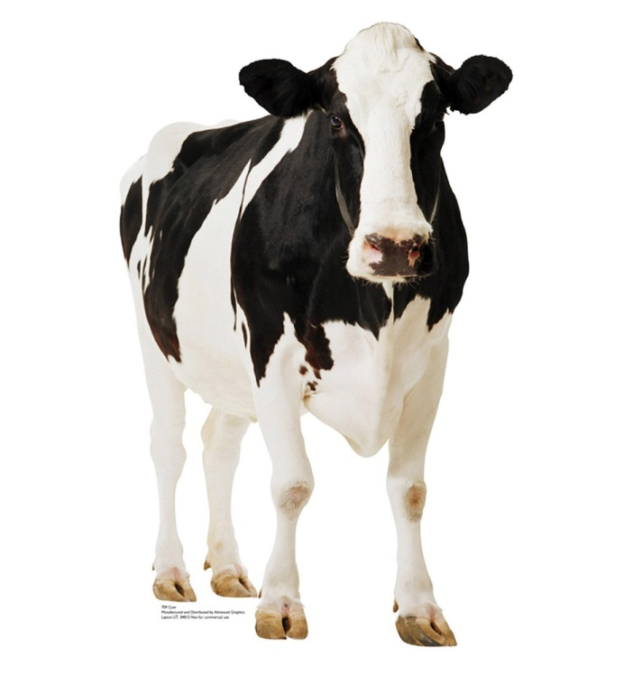
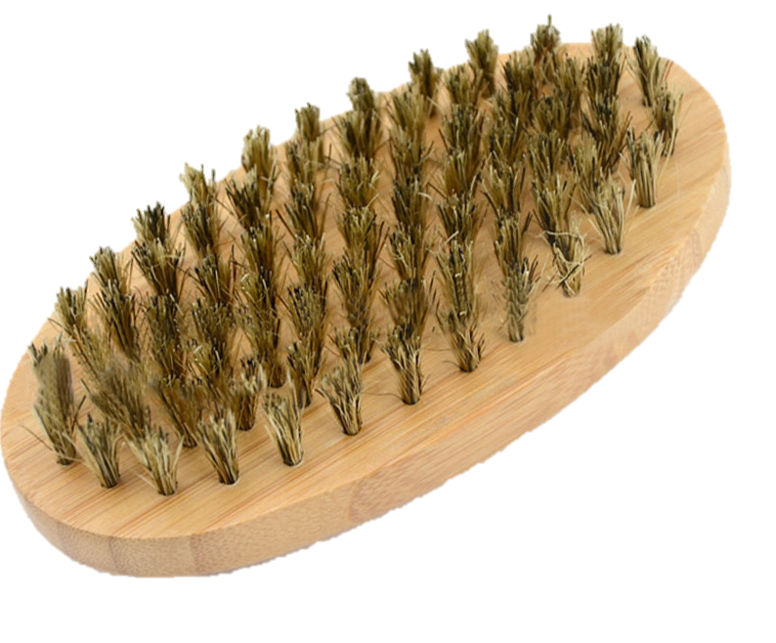
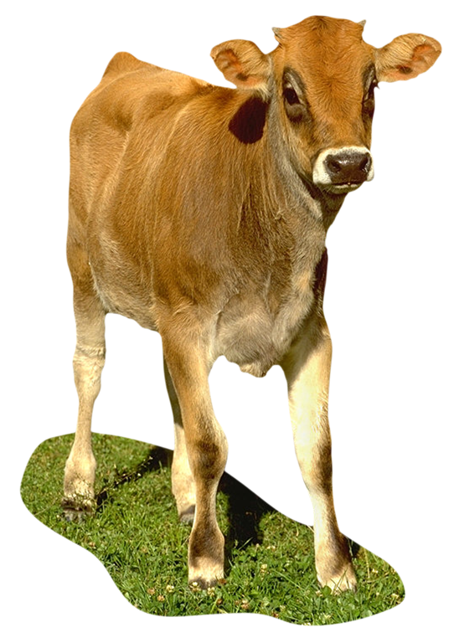

Как данные объекты связаны
с текстом?

Slide 6

Лексическая работа:
что относится к лосихе?
шерсть, как щетина
маленький
ЛОСИХА
как телёнок
огромная
серая шерсть
рыженький
ЛОСЁНОК
жёсткая шерсть
больше коровы
тоненькие - тоненькие ножки

Slide 7
Лексическая работа:
что относится к лосёнку?
шерсть, как щетина
маленький
как телёнок
ЛОСИХА
огромная
серая шерсть
рыженький
ЛОСЁНОК
жёсткая шерсть
больше коровы
тоненькие - тоненькие ножки

Slide 8
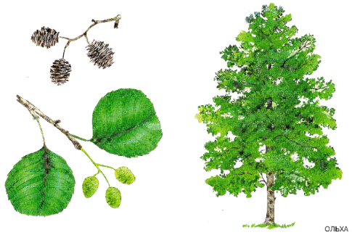
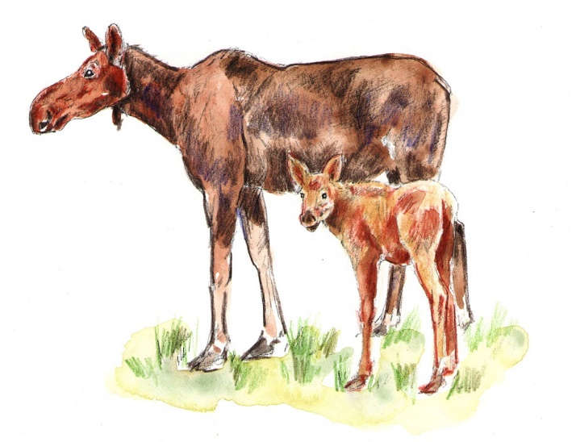
Лексическая работа
Ольха -
лиственное дерево или кустарник семейства берёзовых.
Лосиха -
у неё,
мать
Лосёнок -
сын

Slide 9
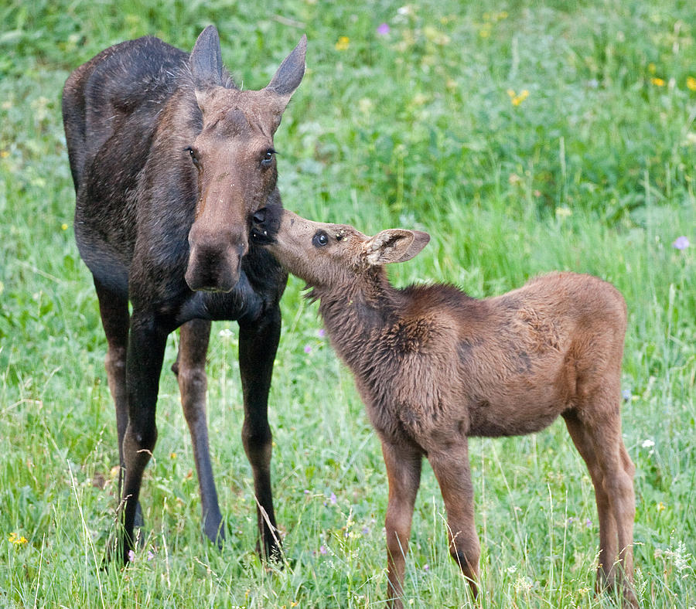
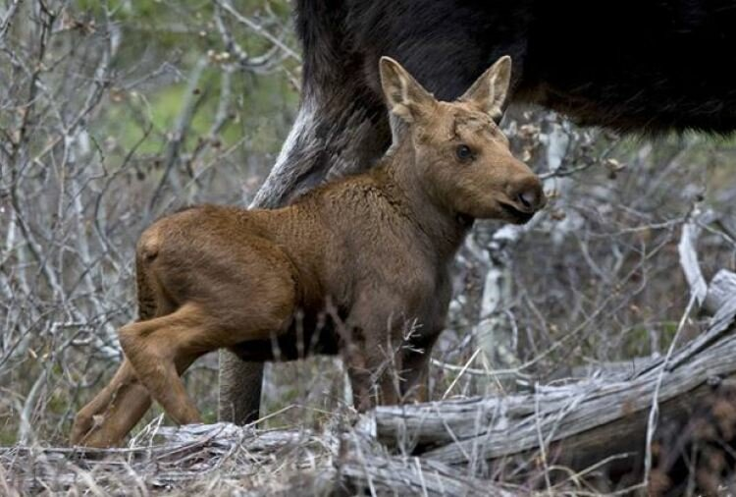
Для любознательных
Обычно у лосихи в июне рождается один лосёнок, но старые опытные самки могут рожать двойни. Малыш имеет светло -рыжий окрас и может вставать через несколько минут после рождения, а через 3 дня уже свободно передвигается.

Slide 10
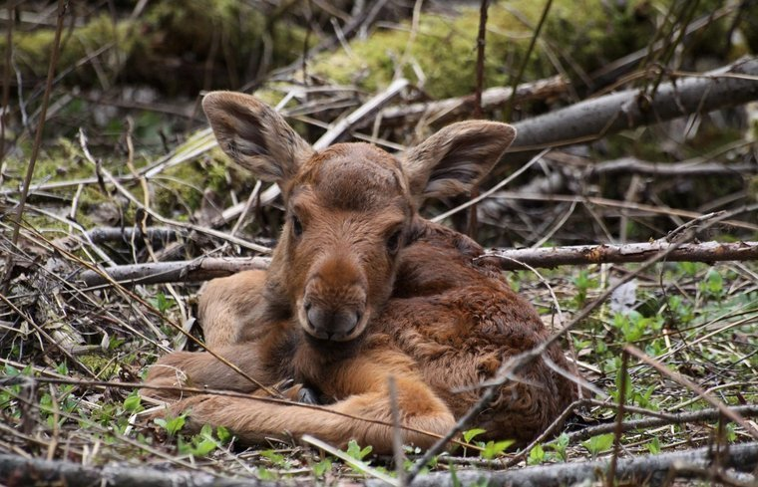

Для любознательных
На протяжении 4 - х месяцев лосиха кормит детёныша молоком. Молоко содержит больше белков, чем молоко коровы в 5 раз, поэтому лосята растут, как на дрожжах и уже к осени их вес составляет не меньше 160 килограммов.

Slide 11
Работаем с планом текста!
В погожий летний день в чаще леса у лосихи родился лосёнок.
1. Родился лосёнок.

Slide 12

Работаем с планом текста!
Лосиха была огромная, больше домашней коровы. Шерсть у неё серая, жёсткая, как щетина. Лосёнок родился маленький, рыженький, совсем как домашний телёнок. Ножки тоненькие -тоненькие — кажется, на таких и стоять нельзя: сейчас переломятся.
2. Лосиха и лосёнок.

Slide 13
Работаем с планом текста!
Мать и сын лежали у ручья в густых ольховых зарослях.
3. У ручья в зарослях.
3. Мать и сын.

Slide 14
Записываем текст по плану, выделяя части и вставляя пропущенные слова и орфограммы!
В погож__ летн __ день (в) ч __щ__ леса р _ дился (у) л _ сихи л _ сёнок. _______ была огромн __ , больше д_машней ___ . Шерсть у неё сер _ , жёстк __ , как щетина. ____ р _ дился маленьк __ , рыженьк __ , совсем как д _ машн __ т _ лёнок. Но __ки тоненькие - тоненькие - кажется (на) них и ст __ ять нельзя: сейчас (п _ р _) ломятся. ____ и ____ л_ жали (у) руч __ я (в) густых ольховых зарослях.

Slide 15

Проверим работу!
В погожий летний день в чаще леса у лосихи родился лосёнок.
Лосиха была огромная, больше домашней коровы. Шерсть у неё серая, жёсткая, как щетина. Лосёнок родился маленький, рыженький, совсем как домашний телёнок. Ножки тоненькие-тоненькие — кажется, на таких и стоять нельзя: сейчас переломятся.
Мать и сын лежали у ручья в густых ольховых зарослях.

Slide 16
Подведём итоги работы!
Какой вид работы выполняли на уроке?
Какая особенность у этого текста изложения?
Сколько частей в тексте изложения оформили?
Получился ли у вас связный текст?
Какие затруднения возможно у вас возникли?
Благодарю за работу!

